Slide 1
第六章 JavaScript语言基础
Web前端设计与开发
https://www.js-css.cn/a/jscode/
https://www.17sucai.com/pins/tag/5386.html

Slide 2
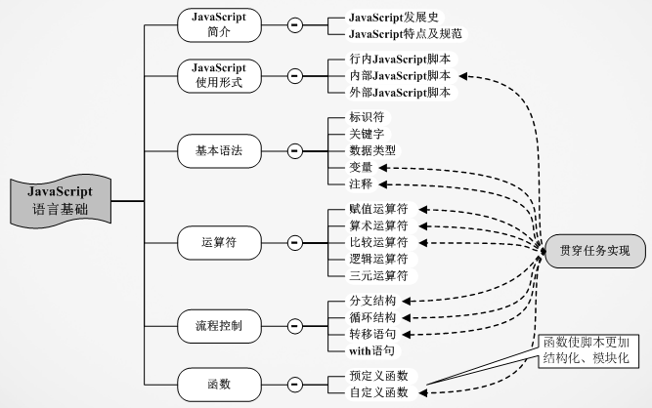
学习路线

Slide 3
本章目标
知识点 | 听 | 懂 | 做 | 复习 | 精通
JavaScript简介 | ★
JavaScript的使用 | ★ | ★ | ★
JavaScript基本语法 | ★ | ★ | ★ | ★
运算符 | ★ | ★ | ★ | ★ | ★
流程控制 | ★ | ★ | ★ | ★ | ★
函数 | ★ | ★ | ★ | ★ | ★

Slide 4
6.1 JavaScript简介
JavaScript是一种脚本语言，可以直接嵌入HTML页面之中
当用户在浏览器中预览该页面时，浏览器会解释并执行其中的JavaScript脚本
随着HTML 5的出现，JavaScript的重要性更加凸显，在Canvas绘图、本地存储、离线应用和客户端通信等方面都需要结合JavaScript脚本来实现

Slide 5
6.1.2 JavaScript特点及规范
JavaScript是一种通用的、跨平台的、基于对象和事件驱动并具有安全性的客户端脚本语言，其特点如下：
解释性
嵌套在HTML中
弱数据类型 Var
跨平台
基于对象
基于事件驱动

Slide 6
6.1.2 JavaScript特点及规范
代码编写规范：
浏览器解析JavaScript脚本时，会忽略标识符与运算符之间多余的空白字符
每条语句单独占一行，并以英文分号（;）结束
代码要有缩进，以增加代码层次感

Slide 7
6.2 JavaScript使用形式
JavaScript脚本不仅能嵌入到HTML页面中，还能以独立文件的形式进行存放。
在页面中使用JavaScript脚本的形式有以下三种：
行内JavaScript脚本 onClick=“” CSS: Style=“ ”;
内部JavaScript脚本 Head <script> </script> CSS: <Style> </Style>
外部JavaScript脚本 <script src=“URL”> </script> CSS： <link src=“” …

Slide 8
6.2 JavaScript使用形式
1. 行内JavaScript脚本
在HTML中嵌入JavaScript脚本，例如：鼠标事件和超链接等。
<body>
<h1>校园评选活动</h1>
<img src="images/girl1.jpg" onclick="alert('你选择了一号种子选手')"/>
<img src="images/girl2.jpg" onclick="alert('你选择了二号种子选手')"/>
<img src="images/girl3.jpg" onclick="alert('你选择了三号种子选手')"/>
<a href="javascript:alert('请等待评选结果，谢谢');">查看评选结果</a>
</body>
<script> function check(){
var a=0； for（int a=0； a<5; a++）{}
}
</script>
<img src="images/girl1.jpg" onclick="check()”/>
内嵌语句： 表达式或者语句， var a=0； for（int a=0； a<5; a++）{}

Slide 9
6.2 JavaScript使用形式
2. 内部JavaScript脚本
将这些JavaScript脚本提取出来统一放在<script></script>标签中
<script>标签位于<head>或 <body>标签内
<head>
<script type="text/javascript">
alert("head中的JavaScript");
</script>
</head>
<body>
<script type="text/javascript">
alert("body中的JavaScript");
</script>
</body>

Slide 10
6.2 JavaScript使用形式
3. 外部JavaScript脚本
将JavaScript脚本以单独文件进行存放，实现JavaScript脚本与HTML代码彻底进行分离
在HTML页面中通过<script>标签将JS文件进行引入。
// test.js文件
alert("外部JavaScript脚本，导入成功。");
<script type="text/javascript" src="js/test.js"></script>
<link type="text/css" rel="stylesheet" href="url" />

Slide 11
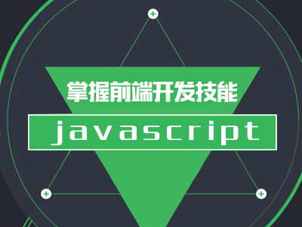
6.3 基本语法
JavaScript拥有有自身的数据类型、运算符、表达式及语法结构。

Slide 12
6.3.1 标识符
标识符（identifier）用来命名变量、函数或循环中的标签，命名规范如下：
标识第一个字母必须是字母、下划线、或美元符号
标识符区分字母的大小写，推荐使用小写形式或骆驼命名法
标识符由数字、字母、下划线（_）、美元符号（$）构成
标识符不能与JavaScript中的关键字相同 Var
合法的标识符
非法的标识符
varName
_varName
var_Name
$varName
_9Name
Var Name //包含空格；
9 varName //以数字开头；
a+b //加号“+”不是字母和数字

Slide 13
6.3.2 关键字
关键字（Reserved Words）是指JavaScript中预先定义的、有特别意义的标识符。
而保留关键字是指一些关键字在JavaScript中暂时未用到，可能会在后期扩展时使用。
关键字或保留关键字都不能用作标识符（包括变量名、函数名等）。
关键字及保留字一览表
abstract | arguments | boolean | break | byte | case | catch
char | class | const | continue | debugger | default | delete
do | double | else | enum | eval | export | extends
false | final | finally | float | for | function | goto
if | implements | import | in | instanceof | int | interface
let | long | native | new | null | package | private
protected | public | return | short | static | super | switch
synchronized | this | throw | throws | transient | true | try
typeof | var | void | volatile | while | with | Yield

Slide 14
6.3.3 数据类型
在JavaScript中，变量的类型可以改变，但某一时刻的类型是确定的。
常见的数据类型有String、Boolean、Array、Number和Undefinded等类型。
数据类型 | 描 述
String | 字符串是由双引号（"）或单引号（'）括起来的0~n个字符
Boolean | 布尔类型包括true和false两个值
Null | 表明某个变量的值为null
Undefined | 当声明的变量未初始化时，默认值是undefined
Array | 一系列变量或函数的集合，可以存放类型相同的数据，也可以存放类型不同的数据
Number | 数值类型可以是32位的整数，也可以是64位的浮点数；而整数可以是十进制、八进制或十六进制等形式
Function | 函数是一种特殊的对象数据类型，可以被存储在变量、数组或对象
Object | 通过属性和方法定义的对象；常见的对象有String、Date、Math和Array等

Slide 15
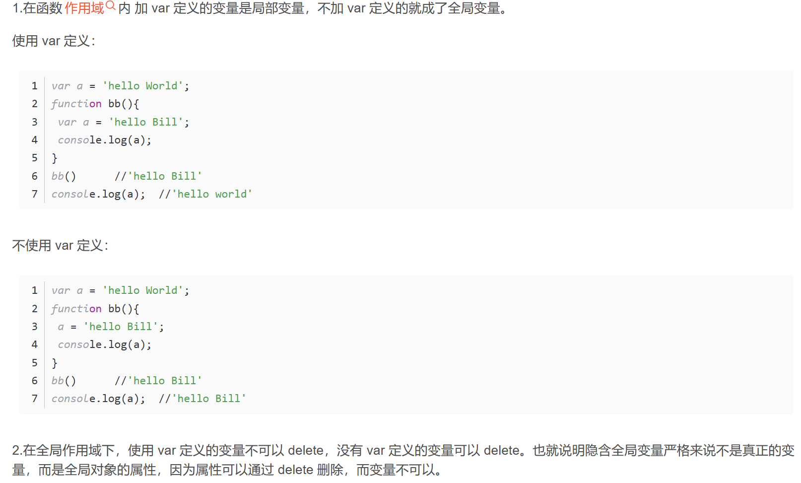
6.3.4 变量
变量是程序存储数据的基本单位，用来保存程序中的数据。
变量名是标识符中的一种，应遵循标识符的命名规范。
1. 变量的定义
在使用变量之前，可以通过关键字var对变量进行声明。
var 变量1[, 变量2, ...];
var name,age;
var type="student";
var major="软件外包";
school="QST软件学院";

Slide 16
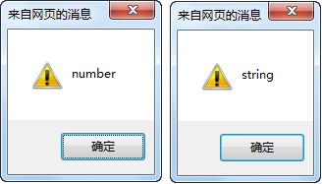
6.3.4 变量
2. 变量的类型
JavaScript中的变量是弱数据类型
在声明变量时不需要指明变量的数据类型，通过关键字var进行声明；
在变量的使用过程中，变量的类型可以动态改变，类型由所赋值的类型来确定。
通过typeof运算符或typeof()函数来获得变量的当前数据类型。
<script type="text/javascript">
var x=30;
alert(typeof x); //弹出提示信息框
x="QST软件学院";
alert(typeof(x));
</script>

Slide 17
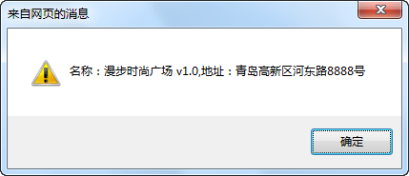
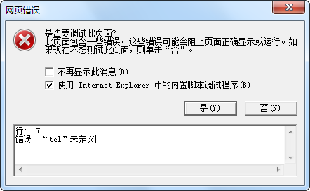
6.3.4 变量
3. 变量的类型作用域
变量的作用域是指变量的有效范围，根据作用域变量可分为全局变量和局部变量。
（1）全局变量
全局变量是指定义在函数之外的变量或者未定义直接使用的变量
<script type="text/javascript">
var name="漫步时尚广场“;
//函数的定义
function test(){
name=name+" v1.0";
address="青岛高新区河东路8888号";
}
//函数的调用
test();
alert("名称："+name+",地址："+address);
alert(tel); //此处会报错
</script>

Slide 18
6.3.4 变量
（2）局部变量
局部变量是指在函数内部声明变量，仅对当前函数体有效。
当test()函数中的局部变量name与全局变量name重名时，函数中变量将覆盖全局变量，弹出信息为“此处为局部变量的信息”。
<script type="text/javascript">
var name="此处为全局变量的信息"; //定义全局变量
//函数的定义
function test(){
var name="此处为局部变量的信息"; //定义局部变量
alert(name); //弹出信息：“此处为局部变量的信息”
}
//调用函数
test();
alert(name); //弹出信息：“此处为全局变量的信息”
</script>

Slide 19
6.3.5 注释
注释用于提高代码的可读性，其本身是用于提示，而注释的内容是不会被执行的。
在JavaScript中，注释分为两种形式：单行注释和多行注释
（1）单行注释
单行注释使用双斜线“//”符号进行标识，斜线后面的文字内容不会被解释执行
单行注释可以在一行代码的后面，也可以独立成行
var age=18; //定义学生的年龄
//定义学生的专业
var major="计算机专业";

Slide 20

6.3.5 注释
（2）多行注释
多行注释是使用“/* ... */”进行标识，其中的文字部分同样不会被解释执行。
/* 工资统计函数
* base：基本工资
* bonus：奖金
*/
function countSalary(base,bonus){
//省略．．．
}

Slide 21
6.4 运算符
在JavaScript中，常用的运算符：
赋值运算符
算术运算符
比较运算符
逻辑运算符
三元运算符

Slide 22
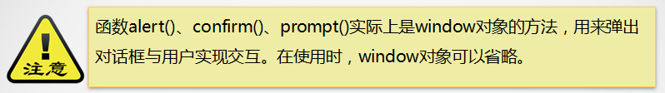
6.6 函数
函数是一组延迟动作集的定义，可以通过事件触发或在其他脚本中进行调用
在JavaScript中，函数可分为预定义函数和用户自定义函数。
预定义函数是指在JavaScript引擎中预先定义的内建函数，用户无需定义便可直接使用。
函数 | 描 述
parseInt() | 将字符串转换成整型
parseFloat() | 将字符串转换成浮点型
isNaN() | 测试是否不是一个数字（全称：is not a number） 当参数是一个数字时，返回一个false；否则返回true
isFinite() | 测试是否是一个无穷。如果是，返回一个false，否则返回true
escape() | 将字符转换成Unicode码
unescape() | 解码由escape函数编码的字符
eval() | 计算表达式的结果
alert() | 显示一个提醒对话框，包括一个OK按钮
confirm() | 显示一个确认对话框，包括OK和Cancel按钮
prompt() | 显示一个输入对话框，提示等待用户输入

Slide 23
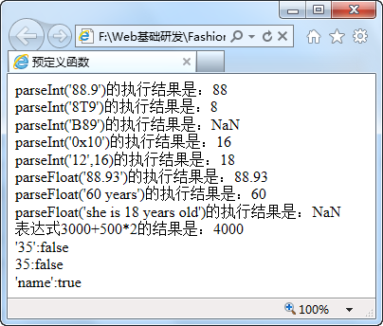
6.6.1 预定义函数
（1）parseInt()函数
parseInt()函数用于从解析字符串，从中返回一个整数
当字符串中存在除了数字、符号、小数点和指数符号以外的字符时，parseInt()函数就停止转换，返回已有的结果
当第一个字符就不能转换时，函数将返回“NaN”（即Not a Number，不是一个数字）。
parseInt(string,[radix])
（2）parsefloat()函数
parseFloat()函数用于解析字符串，从中返回一个浮点数。
parseFloat(string)

Slide 24
6.6.1 预定义函数
（3）isNaN()函数
isNaN()函数用于检查其参数是否是一个非数字值。
isNaN(value)
（4） eval()函数 a100.txt, a101.txt, a102.txt eval(“a”+ i+ “.txt”)
eval()函数用于将JavaScript中的字符串作为脚本代码来执行
eval(string)
eval(“alert(‘Hello world!’)”)

Slide 25
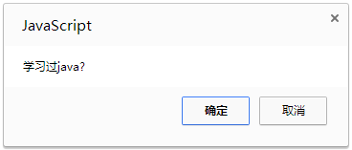
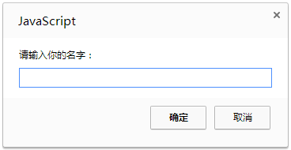
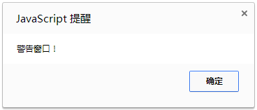
6.6.1 预定义函数
（5）对话框
alert()函数用于弹出一个提示对话框
confirm()函数用于弹出一个确认对话框，在确认对话框中，点击“确定”时返回true，点击“取消”时返回false
prompt()用于接收用户输入的输入框

Slide 26
<html>
<head>
<title>你喜欢什么颜色？</title>
<script language="JavaScript">
var color = prompt("您喜欢哪种颜色，red还是blue？","");
var adjective;
var fontcolor;
if (color == "red") {
adjective = "活泼吧。";
fontcolor="red";
} else if (color == "blue") {
adjective = "酷吧。";
fontcolor="blue";
} else {
adjective = "困惑吧。";
fontcolor="black";
}
var sentence = "您喜欢" + fontcolor + "？ 您很" + adjective;
</script>
</head>
<body>
<script language="JavaScript">
document.writeln(sentence);
</script>
</body>
</html>
例子

Slide 27
6.6.2 自定义函数
JavaScript中除了可以使用预定义函数外，还可以使用自定义函数
在自定义函数时既不需要声明函数的参数类型，也不需要声明函数的返回类型
JavaScript目前支持的自定义方式有命名函数、匿名函数、对象函数和自调用函数

Slide 28
6.6.2 自定义函数
（1）命名函数的定义
函数是由函数定义和函数调用两部分组成。在使用函数时，应先定义函数，然后再进行调用。
其中：
parameters参数可选，当提供多个参数时参数之间使用逗号（，）隔开
return语句可选，用于返回函数的返回值；当return缺省时，函数将返回undefined
function funcName([parameters]){
statementes;
[return expression];
}
完成函数的定义后，函数并不会自动执行，只有通过事件或脚本调用时才会执行。
在同一个<script></script>标签中，函数的调用可以在函数定义之前，也可以在函数定义之后。
在不同的<script></script>标签中时，函数的定义必须在函数的调用之前，否则调用无效。

Slide 29
6.6.2 自定义函数
（2）匿名函数的定义
匿名函数，是网页前端设计者经常使用的一种函数形式，通过表达式的形式来定义一个函数。
匿名函数的定义格式与命名函数基本相同，只是没有提供函数的名称，且在函数结束位置以分号（；）结束。
由于没有函数名字，所以需要使用变量对匿名函数进行接收，方便后面函数的调用。
function ([parameters]){
statementes;
[return expression];
};

Slide 30
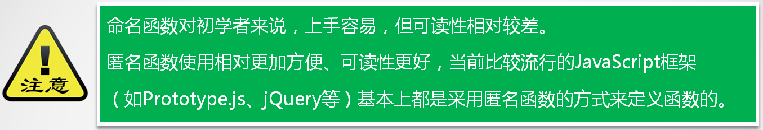
6.6.2 自定义函数
匿名函数的定义与使用
<script type="text/javascript">
var f=function(user){
alert("欢迎"+user+"来到漫步时尚广场");
};
var test=f;
f("admin");
test("admin");
</script>
f("admin")与test("admin")调用的结果完全一样。

Slide 31
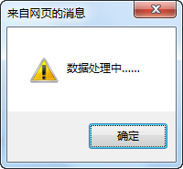
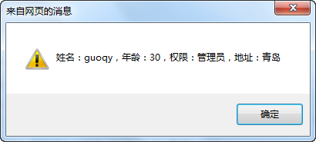
6.6.2 自定义函数
（3）对象函数的定义
JavaScript还提供了Function类，用于定义函数
Function是用来定义函数的关键字，首字母必须大写
var funcName=new Function([parameters],statements;);
<script type="text/javascript">
var showInfo=new Function("name","age","authority","address",
"alert('数据处理中……');"+
"return( '姓名：'+name+'，年龄：'+age+'，权限：'+authority+'，地址：'+address);");
alert(showInfo("guoqy",30,"管理员","青岛"));
</script>

Slide 32
6.6.2 自定义函数
（4）自调用函数
函数本身不会自动执行，只有调用时才会被执行。
在JavaScript中，提供了一种自调用函数，将函数的定义与调用一并实现
(function([parameters]){
statementes;
[return 表达式];
}) ([params]);
<script type="text/javascript">
var user=“admin";
(function(userData){
alert("欢迎"+ userData +"来到漫步时尚广场");
})(user);
</script>
自调用函数是指将函数的定义使用小括号“()”括起来，通过小括号说明此部分是一个函数表达式；
函数表达式之后紧跟一对小括号“()”，表示该函数将被自动调用；

Slide 33
本章总结
JavaScript是一种通用的、跨平台的、基于对象和事件驱动并具有安全性的客户端脚本语言
JavaScript脚本包括行内JavaScript脚本、内部JavaScript脚本和外部JavaScript脚本三种形式
常见的数据类型包括String、Boolean、Undefined、Array、Number、Function和Object
注释主要分为两种：单行注释和多行注释
JavaScript包括赋值运算符、算术运算符、比较运算符、逻辑运算符、三元运算符等运算符
JavaScript中拥有分支结构（if、switch等）和循环结构（while、do while、for等），并支持break、continue、return等转移语句
函数是一组延迟动作集的定义，可以由事件或其他脚本进行调用，分为预定义函数和用户自定义函数

